Slide 1
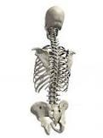
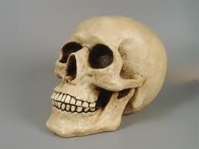
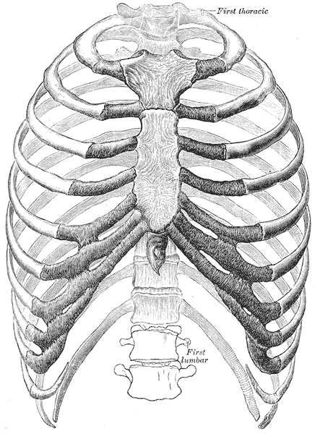
Kostra človeka
- tvorí ju:
1. lebka
2. kostra trupu
hrudník+chrbtica
3. kostra končatín

Slide 2
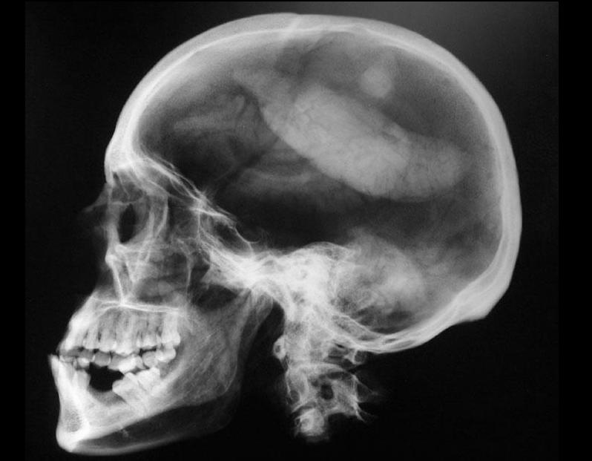
LEBKA=

Slide 3

chráni mozog a zmyslové orgány,
tvorí ju 28 kostí spojených švami,

Slide 4
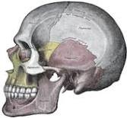
Členenie lebky
Tvárová časť
Mozgová časť
_____________
_____________
ČELOVÁ KOSŤ
SLZNÁ KOSŤ
NOSOVÁ KOSŤ
JARMOVÁ KOSŤ
ČELUSŤ
SÁNKA
TEMENNÁ KOSŤ
ZÁHLAVNÁ KOSŤ
KLINOVÁ KOSŤ
SPÁNKOVÁ KOSŤ

Slide 5


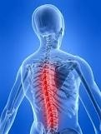
CHRBTICA
_________________________________

Slide 6
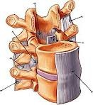

zabezpečuje ohybnosť, vzpriamené držanie tela a ochranu miechy,
skladá sa z 33-34 stavcov:

Slide 7
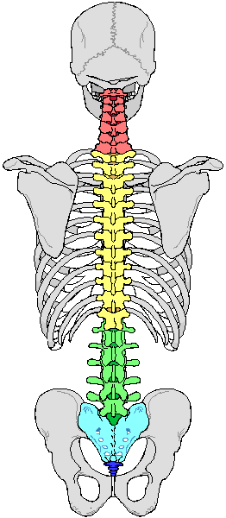
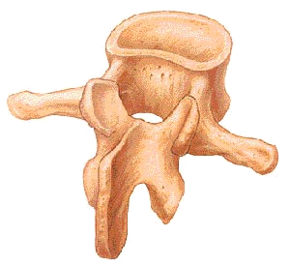
7 krčných
12 hrudníkových
5 driekových
5 krížových
4 – 5 kostrčových
jednotlivé kosti
tvoria krížovú kosť
tvoria kostrčovú kosť

Slide 8

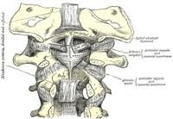
NOSIČ=
1. krčný stavec
ČAPOVEC=
2. krčný stavec

Slide 9

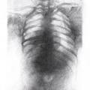
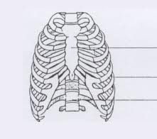
HRUDNÍK =_________
Hrudná kosť=

Slide 10
je pohyblivý, pružný, chráni srdce a pľúca,
tvorí ho 12 párov rebier, hrudná kosť a chrbtica
PRAVÉ REBRÁ (1 – 7 pár)
NEPRAVÉ REBRÁ (8 – 12 pár)

